Slide 1
Evangelische Kerk Koekelare
Prediking zondag 18 september 2022
Verbonden in Christus

Slide 2
Verbonden in Christus – het vroege christendom
Het ontstaan: de discipelen van Jezus na de Hemelvaart van Christus (Handelingen 1)
Handelingen 1:12-14 [HSV] (De hemelvaart)
[12] Toen keerden zij terug naar Jeruzalem, van de berg die de Olijfberg genoemd wordt, die vlak bij Jeruzalem is en daar een sabbatsreis vandaan ligt.
[13] En toen zij in Jeruzalem gekomen waren, gingen zij naar de bovenzaal en bleven daar, namelijk Petrus en Jakobus en Johannes en Andreas, Filippus en Thomas, Bartholomeüs en Mattheüs, Jakobus, de zoon van Alfeüs, en Simon Zelotes, en Judas, de broer van Jakobus.
[14] Deze bleven allen eensgezind volharden in het bidden en smeken, met de vrouwen en Maria, de moeder van Jezus, en met Zijn broers.

Slide 3
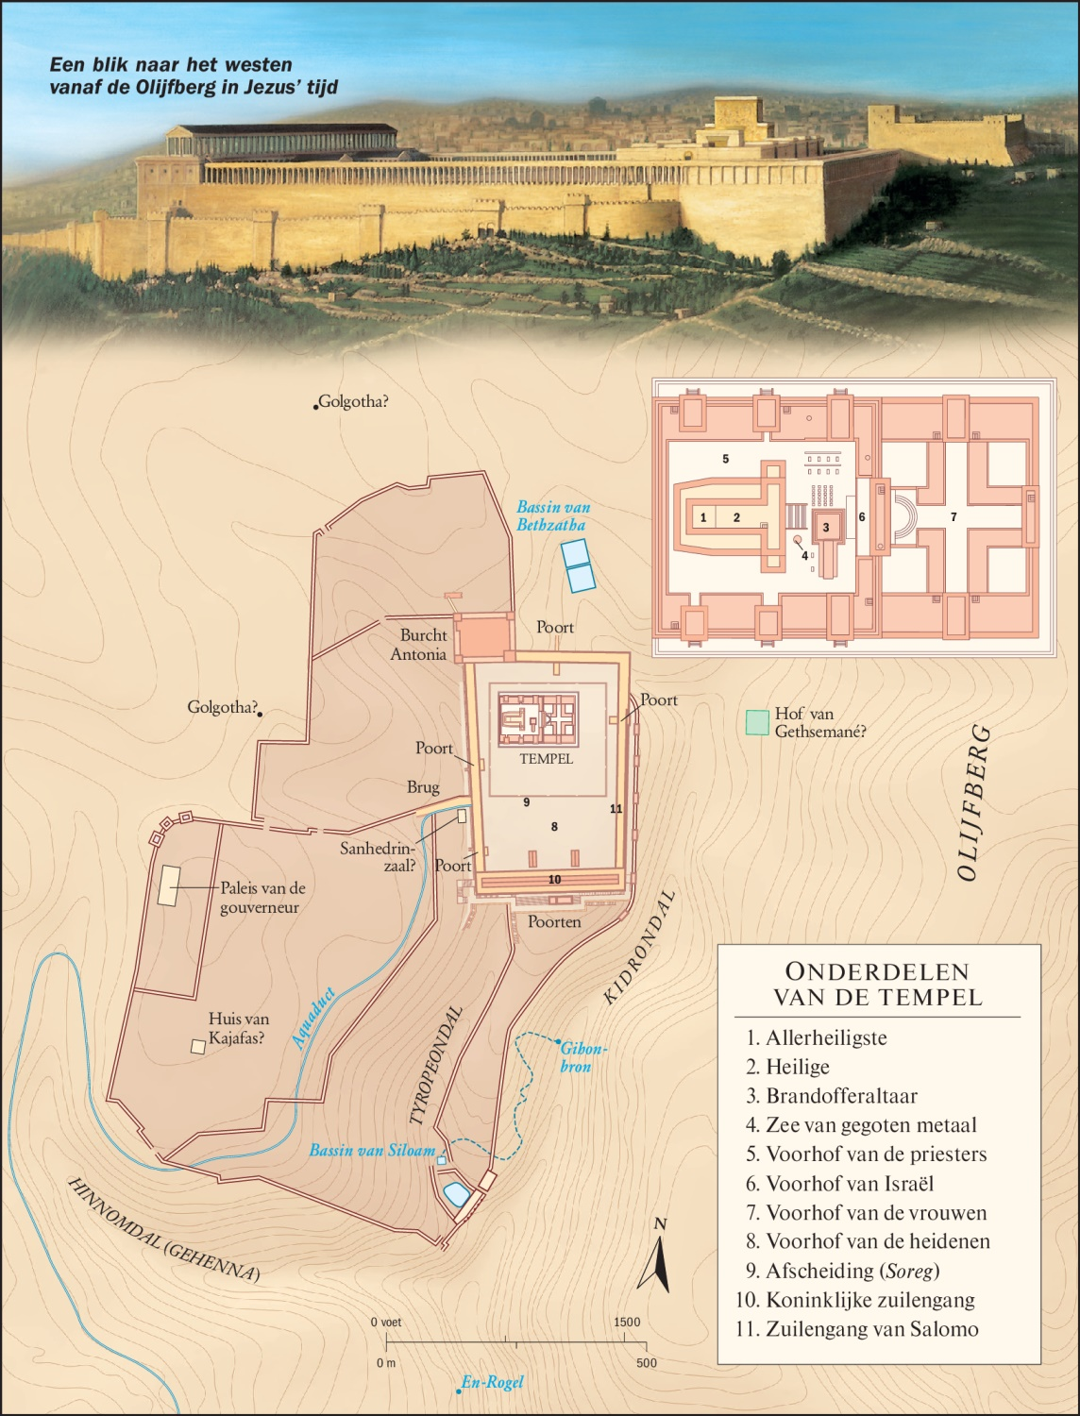
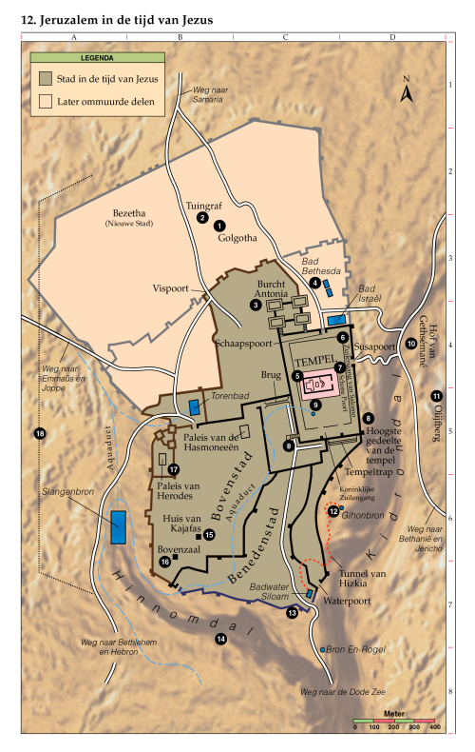
Jeruzalem in de tijd van Jezus

Slide 4
Verbonden in Christus – het vroege christendom
Het ontstaan van de eerste gemeenschap: de discipelen van Jezus na de Hemelvaart van Christus (Lukas 24)
Lukas 24:53 [HSV] (De hemelvaart)
[53] En zij waren voortdurend in de tempel, terwijl ze God loofden en dankten. Amen.

Slide 5
Verbonden in Christus – het vroege christendom
De kenmerken van de eerste gemeenschap van discipelen van Jezus (Handelingen 2)
Handelingen 2:41-42;44-47 [HSV] (De eerste bekeerden)
[41] Zij nu die zijn woord met vreugde aannamen, werden gedoopt; en ongeveer drieduizend zielen werden er op die dag aan hen toegevoegd.
[42] En zij volhardden in de leer van de apostelen en in de gemeenschap, in het breken van het brood en in de gebeden.
[44] En allen die geloofden, waren bijeen en hadden alle dingen gemeenschappelijk;
[45] en zij verkochten hun bezittingen en eigendommen en verdeelden die onder allen, naar dat ieder nodig had.
[46] En zij bleven dagelijks eensgezind in de tempel bijeenkomen, en terwijl zij van huis tot huis brood braken, namen zij gezamenlijk voedsel tot zich, met vreugde en in eenvoud van hart;
[47] en zij loofden God en vonden genade bij heel het volk. En de Heere voegde dagelijks mensen die zalig werden, aan de gemeente toe.

Slide 6
Verbonden in Christus – het vroege christendom
De kenmerken van de eerste gemeenschap van discipelen van Jezus (Handelingen 4)
Handelingen 4:32-35 [HSV] (vrijwillige gemeenschap van goederen bij de eerste christenen)
[32] En de menigte van hen die geloofden, was één van hart en één van ziel; en niemand zei dat iets van wat hij bezat, van hemzelf was, maar alles hadden zij gemeenschappelijk.
[33] En de apostelen legden met grote kracht getuigenis af van de opstanding van de Heere Jezus; en er was grote genade over hen allen.
[34] Want er was ook niemand onder hen die gebrek leed; want allen die landerijen of huizen bezaten, verkochten die en legden die aan de voeten van de apostelen.
[35] En aan ieder werd uitgedeeld naar dat men nodig had.

Slide 7
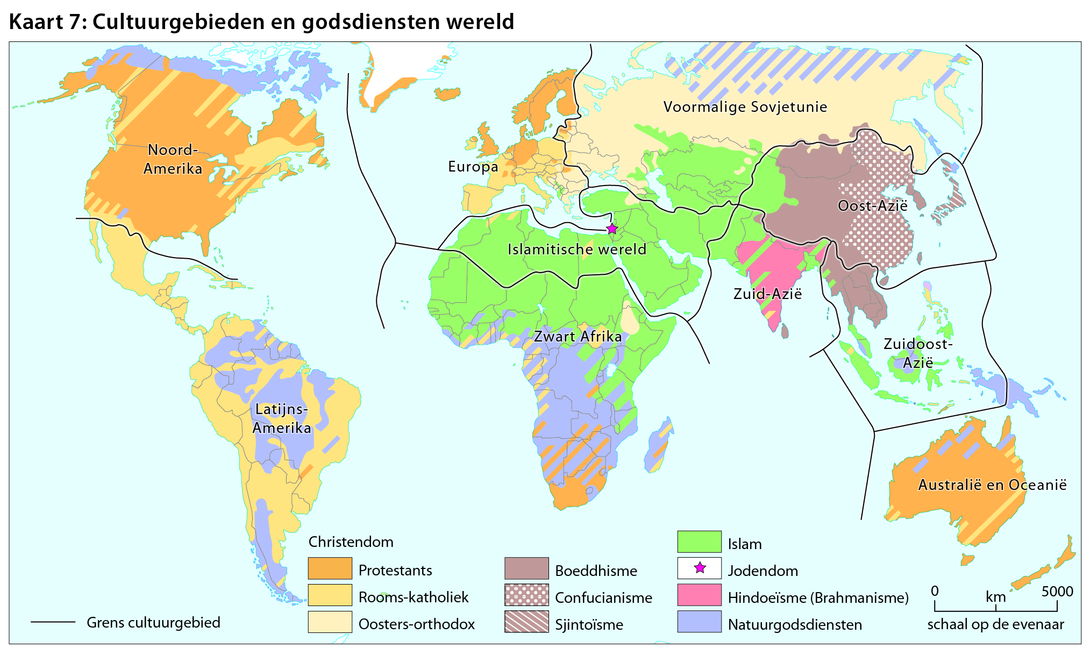
Mondiale verdeling godsdiensten
Bron: https://maken.wikiwijs.nl/userfiles/e5ccf73fec6867396279ba56a7f08ec3d5481e4e.jpg

Slide 8
Christenvervolging anno 2022
Bron: https://beam.eo.nl/artikel/ranglijst-christenvervolging-2022

Slide 9
Godsdienst in België?
Bron: https://www.vrt.be/vrtnws/nl/2020/07/23/overzicht-levensbeschouwingen/

Slide 10
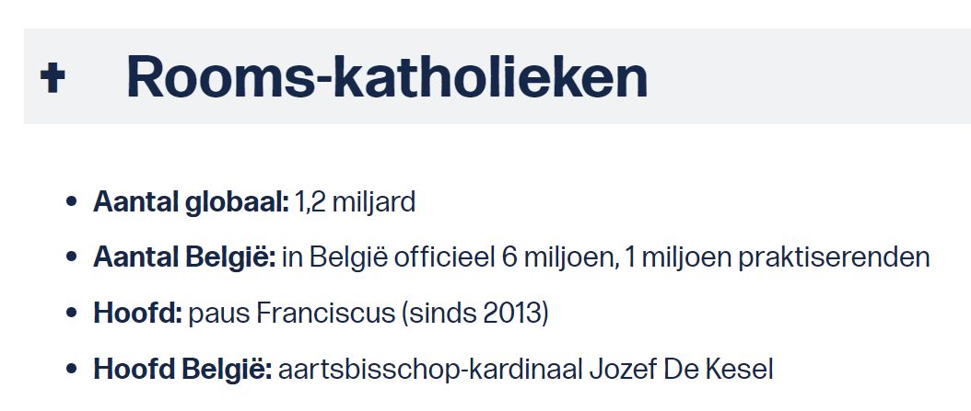
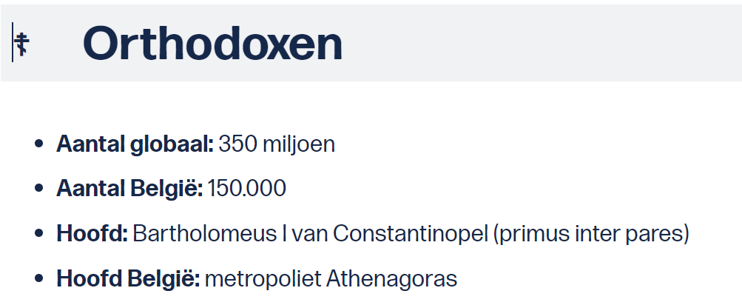
Godsdienst in België?
Bron: https://www.vrt.be/vrtnws/nl/2020/07/23/overzicht-levensbeschouwingen/

Slide 11
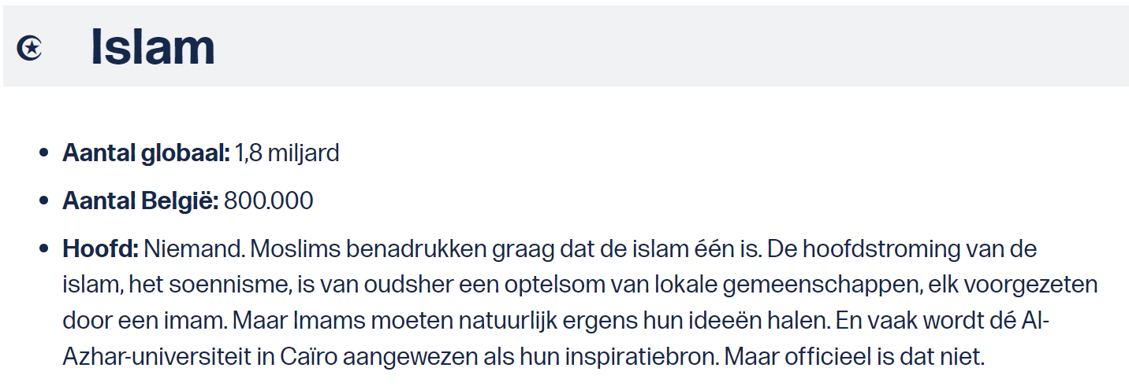
Godsdienst in België?
Bron: https://www.vrt.be/vrtnws/nl/2020/07/23/overzicht-levensbeschouwingen/

Slide 12
Durf je in de ‘spiegel van het Woord van God’ kijken?
2 Timotheüs 3:1-7 [HSV] (De ontaarding in de laatste dagen)
[1] En weet dit dat in de laatste dagen zware tijden zullen aanbreken.
[2] Want de mensen zullen liefhebbers zijn van zichzelf, geldzuchtig, grootsprekers, hoogmoedig, lasteraars, hun ouders ongehoorzaam, ondankbaar, onheilig,
[3] zonder natuurlijke liefde, onverzoenlijk, kwaadsprekers, onmatig, wreed, zonder liefde voor het goede,
[4] verraders, roekeloos, verwaand, meer liefhebbers van zingenot dan liefhebbers van God.
[5] Zij hebben een schijn van godsvrucht, maar hebben de kracht ervan verloochend. Keer u ook van hen af.
[6] Want tot hen behoren zij die de huizen binnensluipen en vrouwtjes in hun macht krijgen die met zonden beladen zijn en door allerlei begeerten gedreven worden,
[7] die altijd leren en nooit tot kennis van de waarheid kunnen komen.

Slide 13
Verbonden in Christus – zichtbaar in jouw leven?

